Slide 1
Penyakit yang ditularkan oleh Kecoa
Pertemuan 8

Slide 2
KECOA
Kecoa atau coro adalah insekta dari ordo Blattodea yang kurang lebih terdiri dari 3.500 . Kecoa terdapat hampir di seluruh belahan bumi, kecuali di wilayah kutub

Slide 3
Morfologi
Kecoa adalah serangga dengan bentuk tubuh oval, pipih dorso-ventral. Kepalanya tersembunyi di bawah pronotum, dilengkapi dengan sepasang mata majemuk dan satu mata tunggal, antena panjang, sayap dua pasang, dan tiga pasang kaki. Pronotum dan sayap licin, tidak berambut dan tidak bersisik, berwarna coklat sampai coklat tua.

Slide 4
Habitat kecoa
Kecoa merupakan binatang yang suka berada ditempat lembab dan gelap,dan juga tempat tempat yang kotor karena disana terdapat sisa makanan untuk kecoa
Gudang
Kamar mandi
Celah-celah retakan

Slide 5
Kebiasaan hidup
Kecoa kebanyakan hidup di daerah tropis yang kemudian menyebar ke daerah sub tropis, bahkan sampai ke daerah dingin. Serangga yang hidupnya mengalami metamorfosis tidak sempurna ini memang sangat menyukai tempat-tempat yang kotor dan bau.

Slide 6
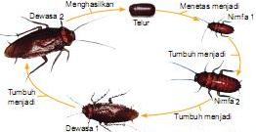
Siklus hidup
Ootheca (kantung telur) berisi 6 – 28 telur dibawa oleh betina selama beberapa hari sebelum dikumpulkan. Terkadang saling menempel dan terkelompok-kelompok. • Menetas dalam 1 - 2 bulan. • Anakan biasanya berkembang dalam 5 bulan, tapi dapat pula hingga 15 bulan.

Slide 7
MORFOLOGI KECOA
Kecoa adalah serangga dengan bentuk tubuh oval, pipih dorso-ventral. Kepalanya tersembunyi di bawah pronotum, dilengkapi dengan sepasang mata majemuk dan satu mata tunggal, antena panjang, sayap dua pasang, dan tiga pasang kaki. Pronotum dan sayap licin, tidak berambut dan tidak bersisik, berwarna coklat sampai coklat tua.

Slide 8
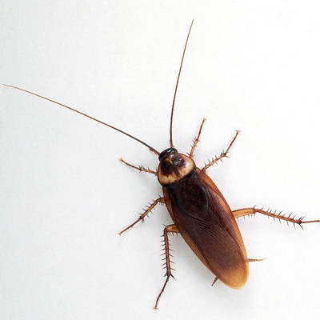
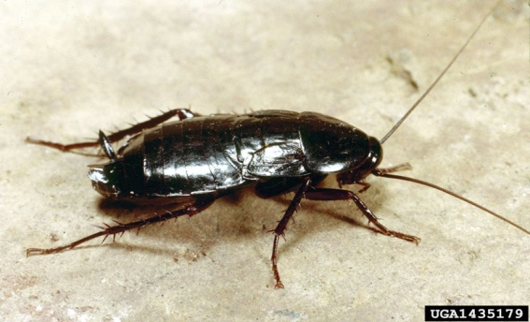
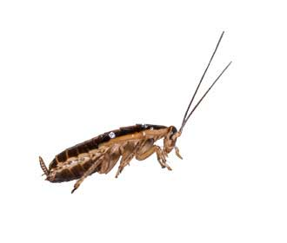
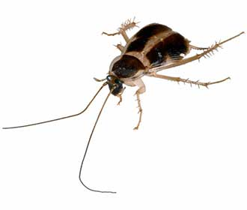
Periplaneta americana
Blatta orientialis
Blatella germanica
Supella longipalpa

Slide 9
Penyakit yang disebabkan oleh kecoa
Penyakit kolera (cholera) adalah penyakit infeksi saluran usus bersifat akut yang disebabkan oleh bakteri Vibrio cholerae, bakteri ini masuk kedalam tubuh seseorang melalui makanan atau minuman yang terkontaminasi. Bakteri tersebut mengeluarkan enterotoksin (racunnya) pada saluran usus sehingga terjadilah diare (diarrhoea) disertai muntah yang akut dan hebat, akibatnya seseorang dalam waktu hanya beberapa hari kehilangan banyak cairan tubuh dan masuk pada kondisi dehidras

Slide 10
TERIMA KASIH

